Slide 1

제주감귤산업
빅데이터 분석

Slide 2








팀원 소개
송 지영
정 규진
장 하림
임 영택
데이터 수집
데이터 전 처리
전체 흐름 분석
모델링 분석
모델링 검증
웹 담당
데이터 전 처리
데이터 시각화
프로젝트 매니저
생산예측 / 수요예측 주제만 나눠서
다같이 데이터 수집, 전처리, 모델링 진행함

Slide 3

CONTENTS.
01.
02.
03.
04.
분석배경
분석과정
분석결과
결론
분석목적, 데이터설명 데이터시각화, 분석개요 분류모형 생산량,소비량 예측
분석 차별점 및 한계

Slide 4
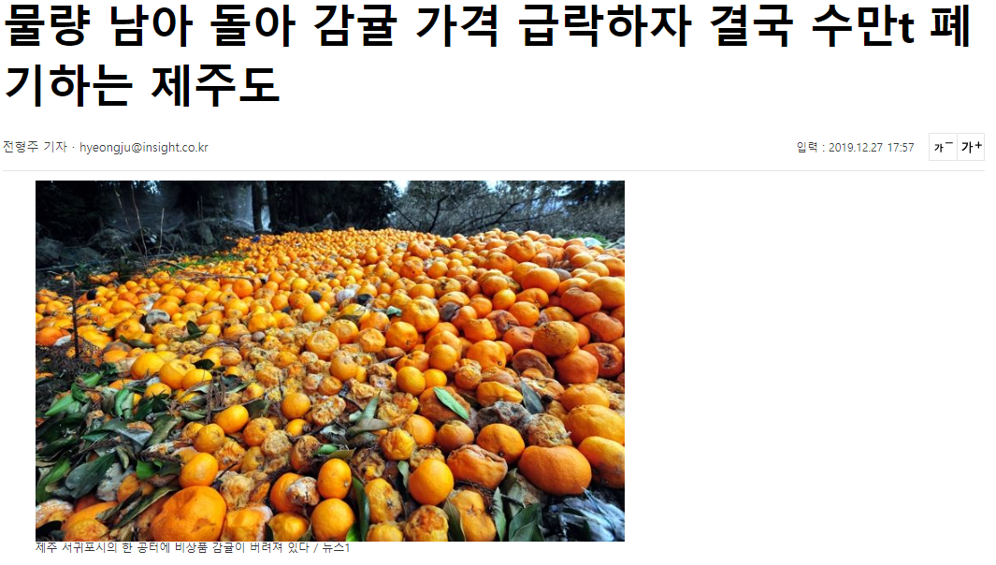
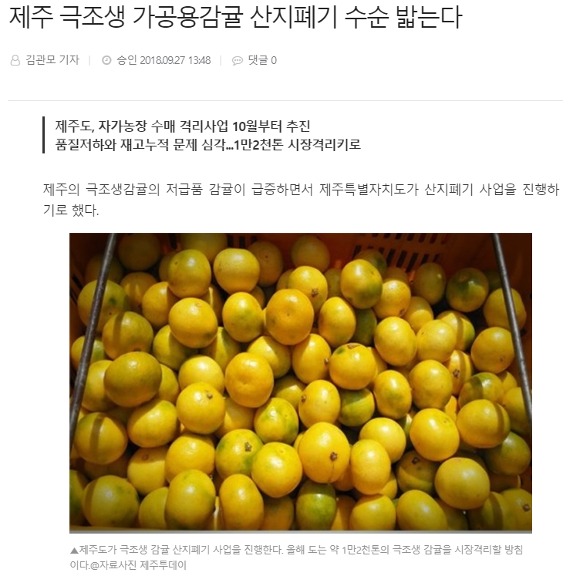
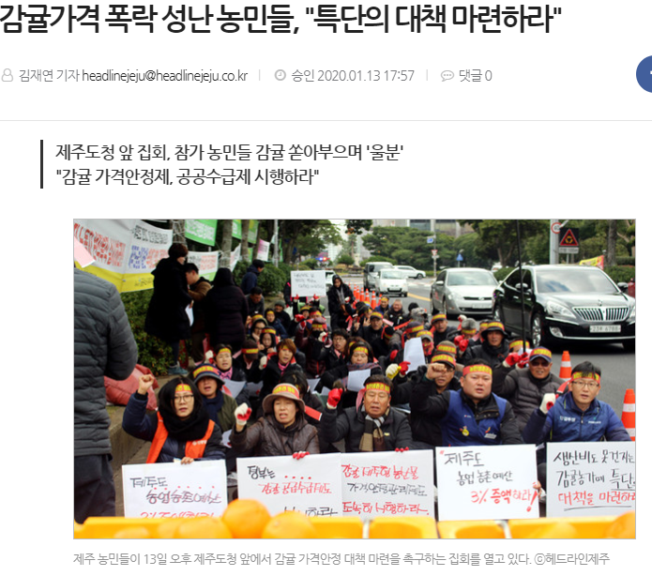
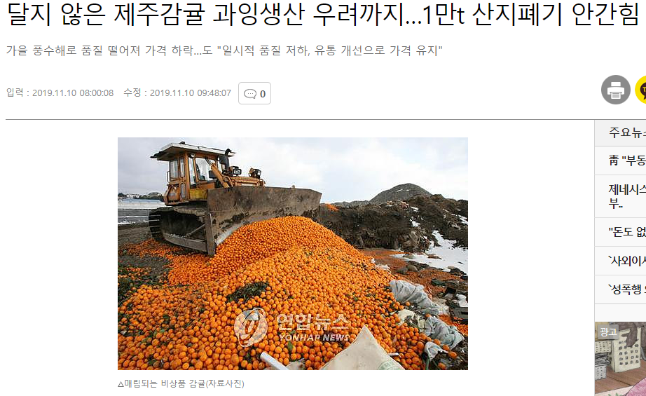
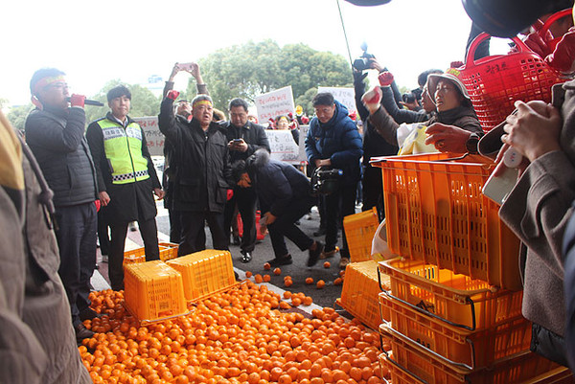
감귤산업의 현재
수입 과일에 밀려서 감귤 소비가 줄고 있다는 기사 추가
문제의식: 감귤 과잉생산 + 수요감소 => 폐기
미리 예측해서 대응할 수 있다면?
“생산 – 수요 균형”

Slide 5
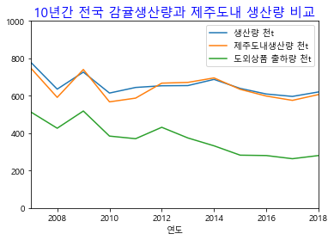
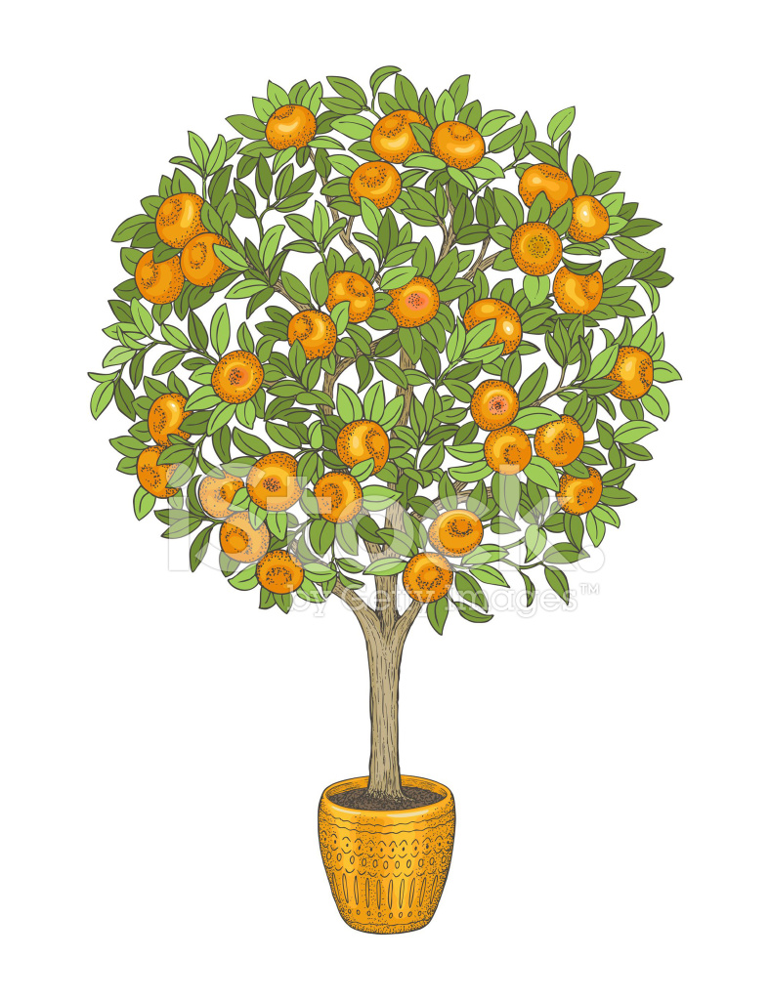
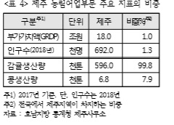

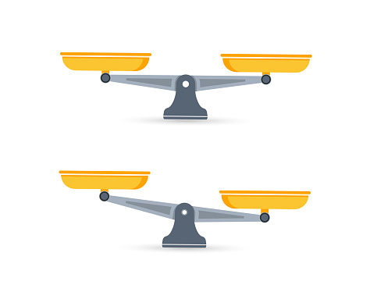
01
10년간 등락하며 감귤재배면적과 생산량은 안정적인 상태
PROBLEM
NOW
문제정의
안정적 감귤생산량,
줄어들고 있는 과실소비
전국 감귤산업 중
제주감귤 99.8%
과실 생산은
이미 포화상태
제주도 내 감귤 생산이 차지하는 중요도
경제 >> 제주 GRPD 에서 차지하는 비중
생활 >> 감귤농사 종사자 비율 (*명중 *명 식으로)
생과류
가공류
감귤은 가격 비탄력적인 농산물
생산량 과잉 – 가격 하락 – 농가 피해
수요 예측을 통한 적정량 생산으로 경제적 효과 극대화
추세 파악 및 미래 예측 시나리오를 통해
앞으로의 감귤 산업 과제 도출
1
2
3

Slide 6

01
분석 방향
Analysis
분석 목적
농업전수조사자료
농식품부조사자료
PPT 템플릿
감귤 소비량 예측
1인당 연간 감귤 소비량
감귤 도매가격
경합과일 도매가격
1인당 가처분소득
1인가구 비율
수입과일 소비량
수입화율(?)
감귤 생산량 예측
생산량 = 단수 * 재배면적
예상 변수들
나열
감귤소비패턴에
따른
감귤출하량과
감귤소비량의
추이 분석
기상청 자료
통계청 자료
공급 예상모형
수요 예상모형
선제적 대응 통한
시장균형 달성
제주기후조건에 따른 감귤생산량 분석
현대인의 과실소비패턴 분석

Slide 7


Analysis
Target Data
데이터설명
감귤산업 , 기후 데이터
과실 소비산업 데이터
데이터 설명보다는
데이터를 어디서 수집했는지,
분석에 사용한 도구는 무엇인지
간단하게 보여주자
1
2
3
감귤산업 | 기후 데이터
전국 감귤생산량 | 평균기온, 일조량
감귤류 품종별 생산량 | 상대습도, 강수량
재배면적 | 풍속
단수면적 | PHU(과실 생장온도)
감귤산업 | 데이터
1인당 감귤소비량 | 1인당 가처분소득
감귤 도매가격 | 생산자 물가지수
감귤 소매가격 | 소비자 물가지수
경합과일 가격 | 1인가구비율 수입개방화 비율
(출처: 통계청,농림부 출처:기상청)
(출처: 통계청,농림부 출처:통계청)

Slide 8
01
분석배경
앞의 두 슬라이드와 합쳐서 한장으로 하면 될 듯…
현재 제주감귤산업의 안정적인 미래를 위해서
소비패턴을 분석해서, 출하량과 소비량의 적정한 비율을 찾는다.
예측결과
감귤 생산
감귤 생산 예측
감귤 소비 예측
감귤 소비
국내 과일 소비
수입 과일 소비
미래 예측 시나리오

Slide 9

데이터
시각화
불필요한 섹션
Notes:
감귤!! 감귤 하면 무엇이 생각나나요?! => 제주도!

Slide 10
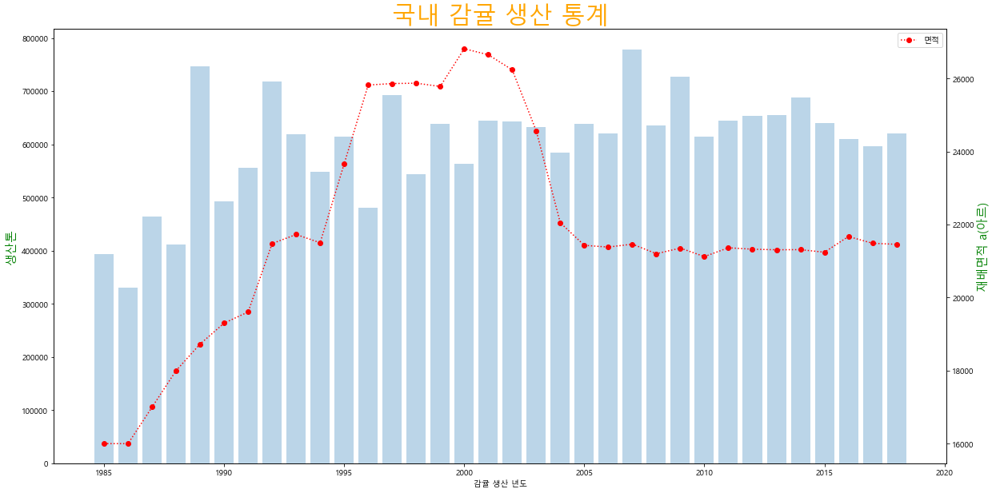
02
데이터분석과정
분석과정이라기보단
걍 EDA…
감귤산업 데이터 시각화
감귤산업은 생산량 안정시기
1990년대 재배면적
급격한 증가
2002년 과잉생산 문제 대두
이후 조정기를 거쳐
현재 안정적 유지
품종개발, 기술의 발달

Slide 11
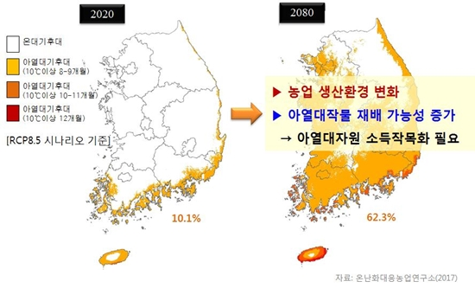
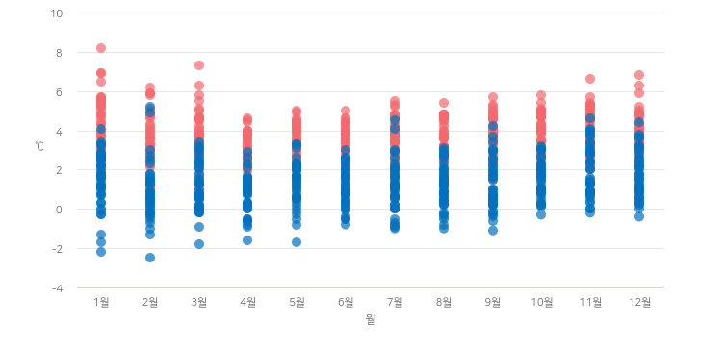
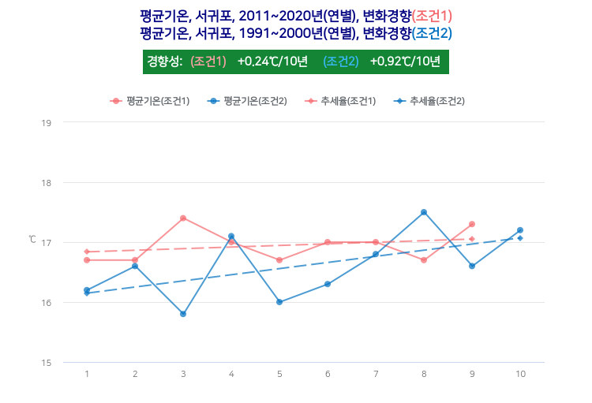
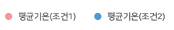
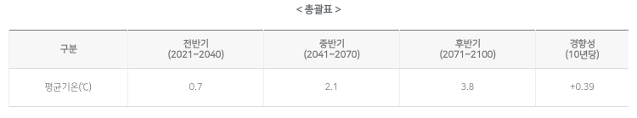
02
데이터분석
기후 데이터 시각화
지구 온난화 영향
재배지 점진적 북상
2040년 제주는 더이상
감귤 생산 가능 지역이 아님
변화에 대비해야 함
근데 이 얘기가 연구랑 무슨 관계…?
2061~2100
2021~2060
2100년
대한민국 전체에서
감귤 생산 가능
제주만의 비중은
차차 감소할 예정
차라리 기후가 감귤 생산에 미치는 영향에 대한 배경지식을 짚고 가는 게….?
5년당 평균기온 0.2도 상승중

Slide 12
02
데이터분석과정
감귤가공산업, 과실소비산업 데이터 시각화
오히려 품종별 출하시기, 비중을 짚어주고
우리는 제일 메인인 노지감귤을 대상으로 했다는 점을 밝히는 게…
시각화는 별 의미 없늗..
1인당 감귤 소비량,
1인당 과일 소비량,
1인당 수입 과일 소비량 시각화
과일 수입량 증가,
관세 혜택(?) 품목 비중
그래프

Slide 13
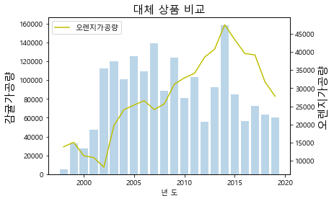
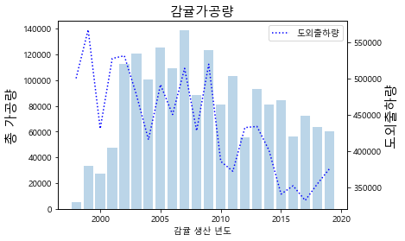
02
데이터분석
감귤 가공량 분석
감귤 가공량
생산량과 가공량은 15년 이후 많이 안정화되었고
가공품들의 수요는 점차 줄고 있음을 알 수 있습니다.

Slide 14

생산량
예측모델
Notes:
감귤!! 감귤 하면 무엇이 생각나나요?! => 제주도!

Slide 15
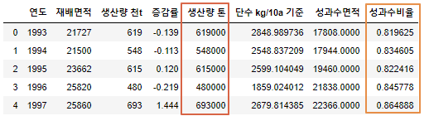
03
공급함수 모형
분석결과
결과 아니고 과정
감귤산업 분석결과
man = f( bear, precipitation1,2 ,insolation1, humidity1,2, PHU2 )
기존의 생산량 재배면적별 단수 분석
재배면적 계산식 = 신규재배원 면적 + 기존면적 – 폐원면적
단수 (kg/10a) = 생산량 / 재배면적
성과수는 성숙한 과실이 열리는 나무로
성과수비율이 높을수록 단수 증가,
노목이 증가하면 단수 감수
해걸이 현상 = 단수 감수
2000년대부터는 큰차이 없음
기존연구1. >> 식 적어주고 출처 표기
기존연구2. >> 식 적어주고 출처 표기
성과수 비율은 종속변수에 영향을 주는 독립변수로 추출
우리연구 >> 후보 변수군 나열하고 논리적인 근거 간단하게 기입

Slide 16
03
분석결과
분석과정 중
전처리…도 아니고
기냥 변수 설명이잔항?
이게 여기 있을 게 아닌데…
감귤 최적 재배 환경
연평균 기온 15~17℃ 이상
최저기온 극 값 -10.3 ~ -5.6°C의 범위
연강수량이 850mm 이상, 배수가 빠른 곳
일조량 풍부
제주 감귤 재배 환경
연평균 기온 15~17℃ 이상
최저기온 극 값 -12.5 ~ -5.8°C 의 범위
연강수량 1500~2500mm, 90%는 2100mm 이하 지역 제주는 강수량이 높지만 배수가 좋은 환경으로 영향 미미
일조량 풍부
감귤산업 분석결과
기상청 데이터 자료 전처리
기상변수
1. 기온 – 생장주기 낙과현상, 일조량 흡수,착색
2. 강수량 – 일조량감소, 당도 절감
3. 일조량 – 감귤크기, 당도영향
4. 습도 – 낙과현상(토양건조)
5. 풍속 – 과실 상처여부, 낙과영향
6. PHU – 유효적산온도 (생장예측)
근데 이거 되게 품질 관련한 얘기밖에 없…
‘양’과는 상관이 없어뵈는?
월별 선정 기준 (10~11월 수확기)
4~5월 : 생장기
7~9월 : 성숙기

Slide 17
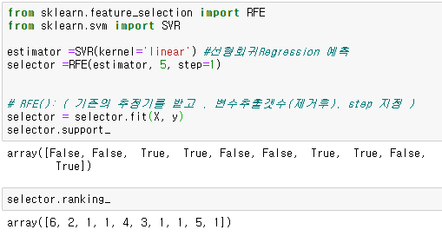
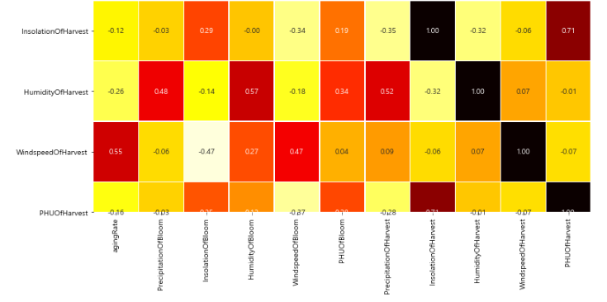

1. 96년 제주대학교 아열대 농업연구소의 하우스감귤의 수요분석 연구에 따르면
아래 식은 우리와 식성이 가장 비슷하다고 여긴 일본감귤시장 경험을 토대로 분석.
2. 97년대 자료 :제주발전연구 제1권 제1호(제주감귤산업에 미치는 영향분석)에 따라
단수함수 모형설정 요인을 확인(재배면적은 2010년 이후로 크게 변화가 없어 제외)
PHU,
Humidity
Wind speed
변수추가
다중상관성 변수 제거
PERY = f ( BEAR i,t , RAIN1 i, t , RAIN2 i, t , T ,W , 풍년더미변수 , 흉년더미변수 )
과거 공급 예측 함수
용어 설명
아….
모델링 후 공급 예측 함수
3
감귤의 단수(면적당 | 열리는 과수 단위)
agingRate i,t | 성과수면적비율
Precipitation 1, 2 i,t | 강수량
Insolation 1 i,t | 개화기 일조량 과실내 당도세포 크기 조절
Humidity 1,2 i,t 개화기 / 수확기 | 상대습도 과실생장에 필수
수확기 PHU | 과실이 생리적 성숙에 도달에 필요한 온도 일수
하위 랭킹 3-5위 변수제거
성과수비율은 중요변수라 제거안함.

Slide 18
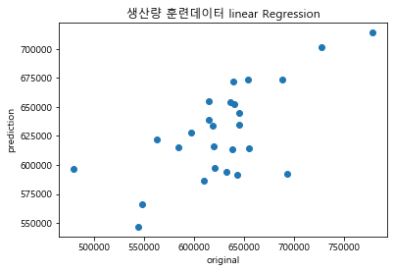
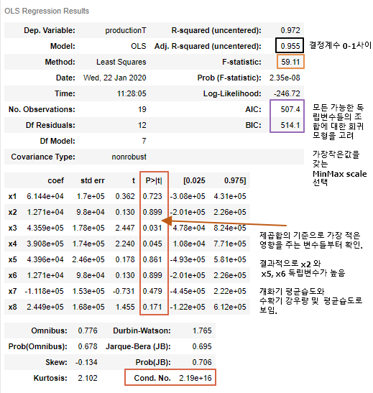
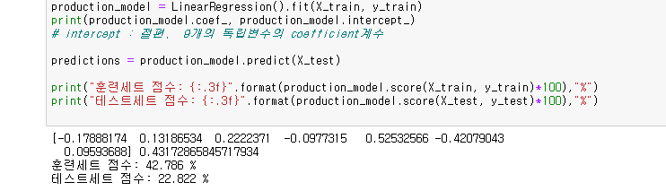
03
분석결과
MinMax
Scale 선택
결과 아니고 과정…
감귤생산모델링
선형회귀 22%

Slide 19
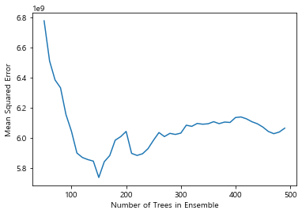

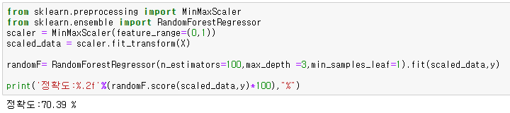
03
분석결과
감귤산업 분석결과
하나의 랜덤포레스트
모델을 이용하였을때
정확도가 65 ~70%로
나타남
랜덤 포레스트 자체가 앙상블인데…?
랜덤포레스트 앙상블
랜덤포레스트 앙상블로
오차에 대한 테스트를 해본결과
MSE 는 RF앙상블이 150개로
가장 낮게 나오며, 300개 이후
MSE 가 비슷하게 나오는 양상을
보였다.
예측모델 평가는 MSE

Slide 20
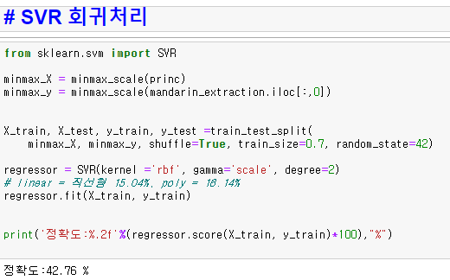
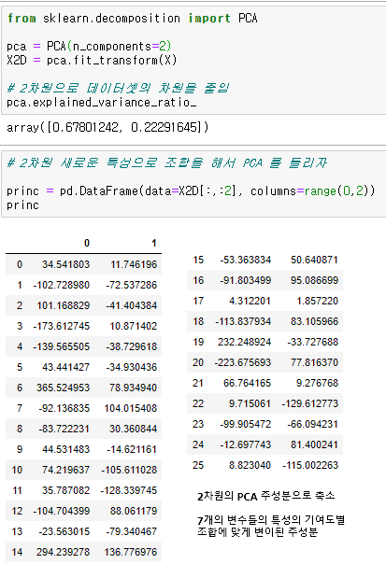
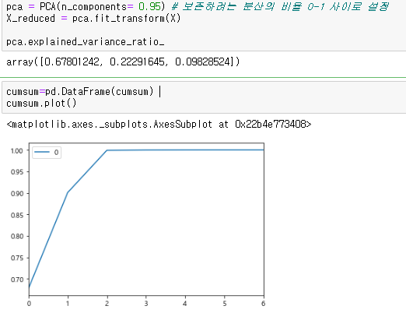
03
분석결과
감귤산업 분석결과
7개의 변수를 2차원 축소로
새로운 특성을 추출한 결과
PCA
선형회귀 22%
95% 분산보존비율로 본 경우 2차원축소가 좋음
정확도 42.76% 증가

Slide 21
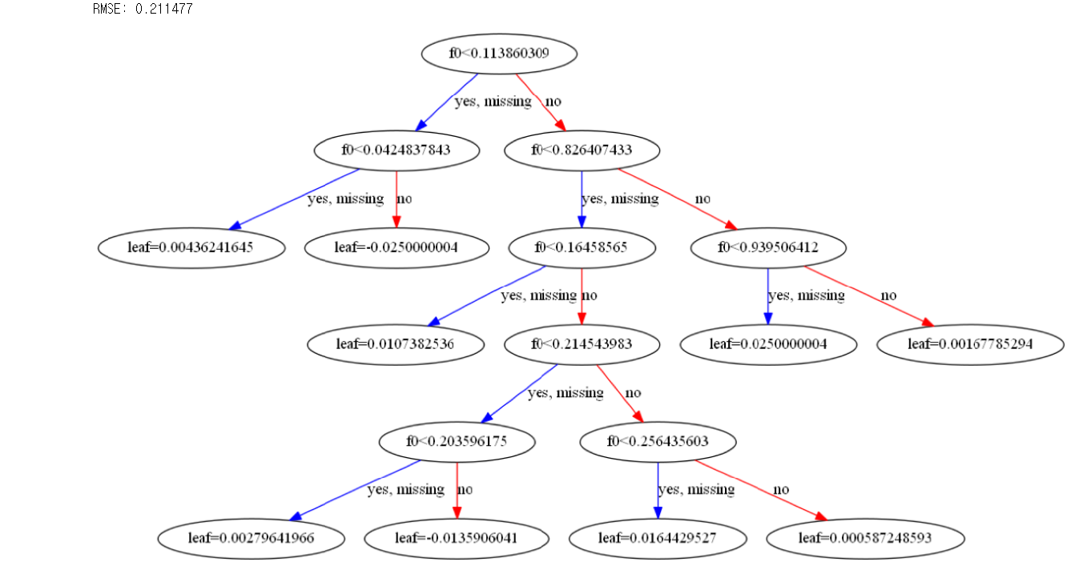
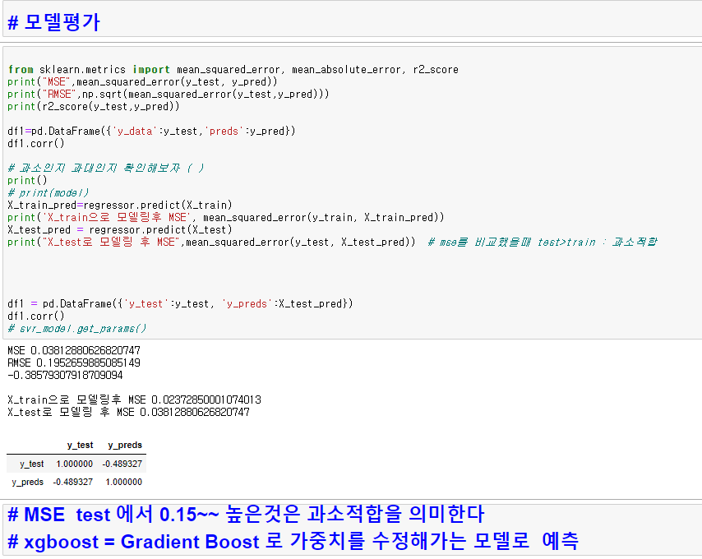
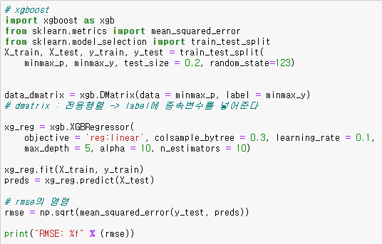
03
RMSE =0.2114
분석결과
감귤산업 분석결과
예측모델을 평가할때
고려하는 성능지표는
RMSE 와 MAE 로
우리모델은 RMSE 평균
제곱근오차로 측정했다.
Grdiend Boost =오차를 보완하는 방식으로 트리생성
Xgboost 는 병렬처리로 학습속도가 빠르고
유연성이 좋아서 다양한 커스텀 최적화가 가능하다
자동 가지치기로 Overfitting 과적합 방지를 한다.
RMSE =0.1952

Slide 22
03
분석결과
선형회귀식으로 계산된 계수와 절편을 이용해서
공급함수를 만들었고,
정밀한 생산량 예측을 위해,
독립변수들의 조합을 사용하였다.
공급함수 선형회귀식 평가
man = f( bear, precipitation1,2 ,insolation1, humidity1,2, PHU2 )
생산량 = (-3.39182057e+05)*a +(1.58931738e+02)*b + (3.17093940e+02)*c +
(-1.53284147e+03)*d + (2.66674883e+02)*e + (-8.35970312e+03)*f +
(4.51645957e+03)*g + 1265287.1815699725
조건 | 1. 흉년의 기후조건 | 2. 풍년의 기후조건 | 3. 풍년 기후 + 성과수비율 高 | 3번 조건 + 일조량 多 | 4. 풍년 기후 + 개화기강수량 小 | 4번 조건 + 개화기일조량 多
 | 최근 흉년 2017년과 과거 흉년이던 조건의 평균을 사용 | 최근 풍년 2009년과 과거 풍년이던 조건의 평균을 사용 | 생산량을 증가시키는 변수를 고려했을 때 성과수비율이 높아지면 | 일조량이 재배조건에 중요함 | 강수량이 일조량과 음의 상관관계
예 측 | = 633936 톤 | = 665045 톤 | = 698197 톤 감귤생산 예측량도 증가 | = 726220 톤 예측량 증가 | =647775 톤 | = 725966 톤 예측량 증가
흉년 더미변수와 풍년 더미변수를 모델링에 넣지 못해서, 배제한 후 랜덤으로 기후조건을 가정함

Slide 23

수요
예측모델
Notes:
감귤!! 감귤 하면 무엇이 생각나나요?! => 제주도!

Slide 24
수요 함수
용어 설명
1
2
3

Slide 25
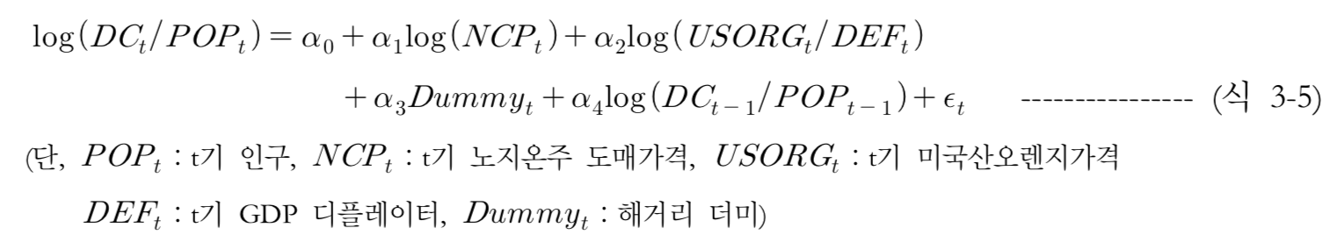
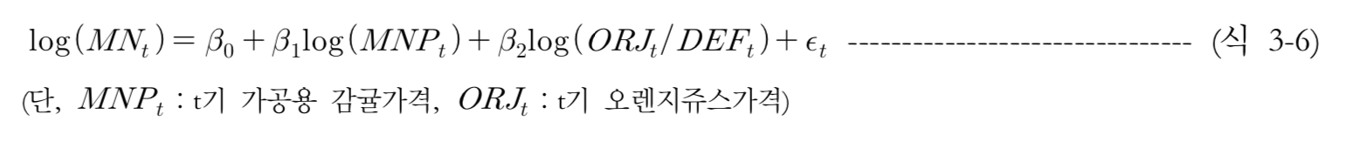
03
분석과정
감귤 소비 분석결과
생과 수요량
가공 수요량
감귤 수요량 = 생과 수요량 + 가공 수요량 + 수출량
기존연구1 >> 식 & 출처
기존연구2 >> 식 & 출처
변화 준 점 : 오렌지가 정말 감귤의 대체과일?
감귤의 주 판매시기의 경합 과일들이 영향을 파악하자!
감귤 도매가격 + (경합 과일들 도매가격) + 1인당 가처분소득 + 수입과일 소비량
+ 1인 가구 비율 + 등등…

Slide 26
03
분석결과
감귤소비 분석결과
데이터 전처리
결측치 처리
변수 선택
다중 공선성 확인 (A/B)
2. 지수 확인
3. FRE로 주요 변수 추출

Slide 27
04
분석결론
분석 차별점 및 한계
모델
OLS
Linear Regression
LR with regul.
SVR
Random Forest
Pipeline 사용, 데이터표준화
Train/test set 분리
gridsearchCV 통한 최적의 하이퍼 파라미터 서치
테스트 결과 (r2 score) 시각화
해서 나온 게
마이너스 ^_^
R2 score 식 적어주고
마이너스의 의미 설명

Slide 28
이유가 무엇?
회귀분석의 기본 가정 4가지
>> 종속변수, 독립변수 간의 상관관계
Corr 값이랑, 예시 scatter plot 을 첨부
: 기본 가정에 위배됨
원인
관측치 부족 (85년부터 데이터 수집, 그러나 결측치가 많음 _담당부처 비정기적 관측 및 자료 작성)
2. 데이터 자체의 신뢰성 부족

Slide 29
Thank
YOU

